Slide 1
Analyse des évaluations CP
Stéphanie De Faria CPC Auchel
Virginie Duquenoy EMF

Slide 2
Pistes de réflexion sur certains items ciblés
Incompréhension de certains résultats de la circonscription
Groupe de travail : pistes pour essayer de réduire les difficultés éprouvées

Slide 3

7 items
4 en maths
3 en français

Slide 4
1. Mathématiques

Slide 5
Lire des nombres entiers jusque 10

Slide 6
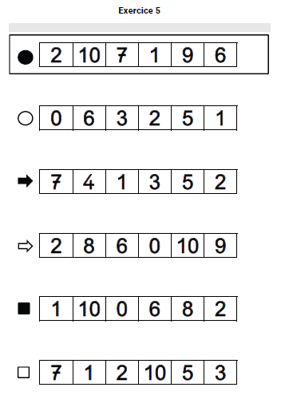
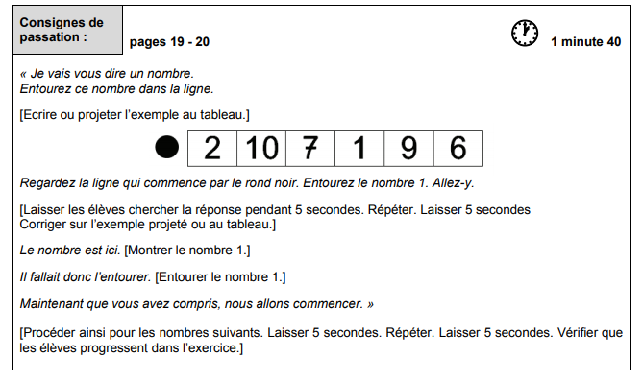
Lire des nombres entiers jusque 10

Slide 7

Exercice 5
Compétence visée :
Lire des nombres entiers
jusque 10
Item évalué :
Associer les noms des nombres à leur écriture chiffrée
Type de difficultés rencontrées généralement par les élèves :
L’élève reconnaît l’écriture chiffrée des nombres de 0 à 5 mais confond l’écriture des nombres entre 5 et 10.
L’élève rencontre des difficultés liées à la discrimination visuelle (confond les graphies 6/9 ou 8/3) et/ou phonologique (entend six au lieu de dix).
L’élève confond 1 et 10.
L’élève semble avoir répondu au hasard.
L’élève connaît la suite orale des nombres (au moins jusqu’à dix) mais commet des erreurs dans la reconnaissance de l’écriture chiffrée.
L’élève ne connaît pas la comptine numérique (jusqu’à dix au moins)
Tâche de l’élève :
Entourer le nombre dicté dans la ligne.
Prise en compte des seuils :
à besoin : 0 à 6 items
fragile : 7-8 items
réussite : 9-10 items

Slide 8
Pourquoi ces résultats ? Pistes :
Conseils de passation :
Utiliser un cache pour ne laisser visible qu’une bande

Slide 9
Suggestions d’activités à prévoir en amont pour que l’élève soit prêt au type d’exercice
Proposer des lotos en ligne :
Bingo en ligne sur une bande plastifiée avec des anneaux avec des chiffres dans l’ordre, puis dans le désordre.
Proposer un travail sur fiche, avec une bande, puis plusieurs
Attention aux chiffres 2/5 et 6/9 qui sont parfois écrits en miroir

Slide 10
Comparer des nombres

Slide 11
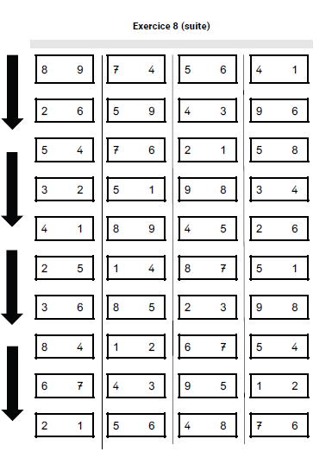
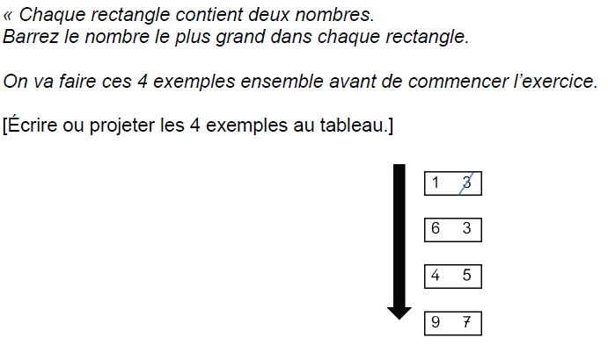
Comparer des nombres

Slide 12
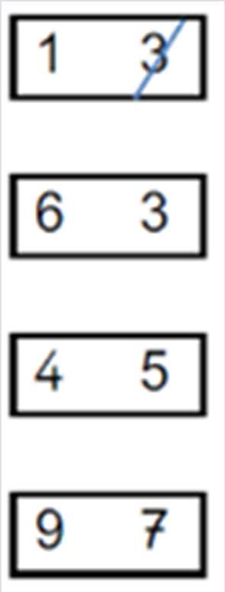
Exercice 8
Compétence visée :
Être capable de comparer
deux nombres à partir de leur
écriture chiffrée.
Item évalué :
Comparer des nombres
Type de difficultés rencontrées généralement par les élèves :
Difficultés à comparer deux nombres à partir de leur écriture chiffrée.
Difficultés avec la comparaison « plus grand que », « plus petit que ».
Difficulté à comprendre ce que représente l’ordre des nombres ou ne connaît pas la comptine numérique dans l’ordre.
Confusions liées à des difficultés de discrimination visuelle (2 et 5 ou 6 et 9).
Non connaissance des chiffres
Tâche de l’élève :
Dans chaque paire de nombres, barrer le plus grand (exercice chronométré)
Prise en compte des seuils :
à besoin : 0 à 6 items
fragile : 7-12 items
réussite : 13-60 items

Slide 13
Suggestions d’activités à prévoir en amont pour que l’élève soit préparé au type d’exercice
Proposer des jeux permettant la comparaison de quantités, tel que le jeu de la bataille, des jeux de dés
Jouer à la bataille des chiffres (avec constellation derrière) (cf Maths à grands pas GS ; La carte retournée)
Comparer des quantités avec l’écriture chiffrée (pas seulement comme le jeu de bataille) sur fiche.

Slide 14
Suggestions d’activités à prévoir en amont pour que l’élève soit préparé au type d’exercice
Proposer pour un même type d’activité d’entourer, de barrer, de souligner
Proposer des exercices chronométrés, quelque soit le type d’activité
Apprendre à barrer à un trait et pas seulement une croix

Slide 15
Suggestions d’activités à prévoir en amont pour que l’élève soit préparé au type d’exercice
Travailler les notions « le plus, le moins », « le plus grand nombre, le plus petit nombre », « le plus grand, le plus petit »
Entraîner les élèves à travailler en colonnes.
Faire constituer des collections plus grandes, moins grandes, plus petites qu’une collection donnée.

Slide 16
Reproduire un assemblage

Slide 17
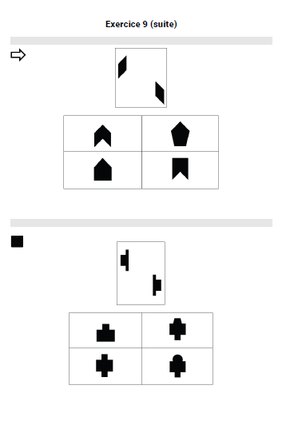
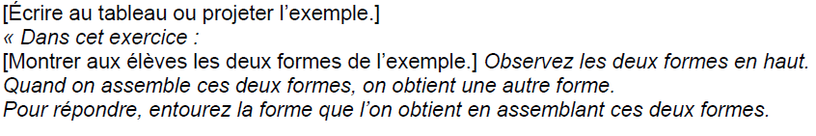
Reproduire un assemblage

Slide 18
Exercice 9
Compétence visée :
Être capable de visualiser et reproduire un assemblage
Item évalué :
Reproduire un assemblage
Type de difficultés rencontrées généralement par les élèves :
• repérer perceptivement certaines propriétés : droite, angle, perpendicularité, parallélisme, espacement, alignement, symétrie
• repérer des orientations de formes
• « faire abstraction » de certaines propriétés (taille, couleur, forme...) et se centrer sur une seule caractéristique commune (alignement, espacement, orientation…)
• se représenter mentalement le résultat du déplacement virtuel d’un objet ou d’une figure
• concevoir mentalement le tout et les parties d’une figure
• gérer, de manière générale, les informations Visio-spatiales
Tâche de l’élève :
Entourer la forme géométrique qui correspond à l’assemblage d’une paire de formes
Prise en compte des seuils :
à besoin : 1 item
fragile : 2 items
réussite : 3 et +items

Slide 19
Suggestions d’activités à prévoir en amont pour que l’élève soit préparé au type d’exercice
Dans les activités de type tangram : n’utiliser que 2 à 3 formes avec contraintes (cf animation Géométrie de Karine Vieque 2021)
CP | Mathématiques | Assemblages géométriques : le jeu du Tangram
https://www.weo.fr/video/cp-mathematiques-assembmages-geometriques-le-jeu-du-tangram/
CP | Mathématiques | Jeu du tangram : de la manipulation au tracé
https://www.weo.fr/video/cp-mathematiques-jeu-du-tangram-de-la-manipulation-au-trace/

Slide 20
Suggestions d’activités à prévoir en amont pour que l’élève soit préparé au type d’exercice
Faire un tableau de 4 formes et l’imprimer en deux exemplaires. Découper une des formes et proposer un exemplaire et la forme découpée à l’enfant. L’enfant doit imaginer à laquelle des 4 formes correspondront les deux parties de la forme découpée. Faire justifier : « Pourquoi tu as choisi cette forme ? Pourquoi pas celle-là ? »

Slide 21
Ecrire des nombres entiers

Slide 22
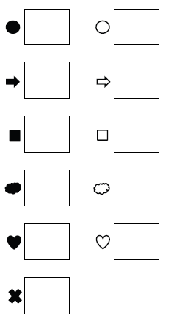

Ecrire des nombres entiers

Slide 23
Exercice 14
Compétence visée :
Ecrire des nombres sous la dictée
Item évalué :
Ecrire des nombres entiers
Type de difficultés rencontrées généralement par les élèves :
L’élève n’a pas mémorisé le nom des nombres.
L’élève connaît le nom des nombres mais leur écriture en chiffre est erronée.
L’élève écrit correctement les nombres jusqu’à 5 mais commet des erreurs au-delà.
L’élève ne discrimine pas bien les sons proches (confusion six / dix).
L’élève écrit certains chiffres en « miroir » : à prendre en compte mais pas un défaut d’apprentissage mathématique
Tâche de l’élève :
Ecrire, sous la dictée, des nombres entiers en chiffres
Prise en compte des seuils :
à besoin : 0-6 items
fragile : 7-9 items
réussite : 10-11 items

Slide 24
Pourquoi ces résultats ? Pistes :
Conseils de passation :
Utiliser un cache pour ne laisser visible qu’une bande

Slide 25
Suggestions d’activités à prévoir en amont pour que l’élève soit préparé au type d’exercice
De façon hebdomadaire, dès le troisième trimestre de la PS (1, 2, 3), écrire des nombres sur ardoise. Même méthodologie que pour les lettres : écrire devant les élèves, faire verbaliser le ductus (imagé ou pas), donner un feedback sur l’écriture miroir des nombres (neurosciences, David Ducrocq « c’est ton cerveau qui te joue des tours »)

Slide 26
Suggestions d’activités à prévoir en amont pour que l’élève soit préparé au type d’exercice
Faire des dictées de nombres sur ardoise. Au début, les enfants ont le droit aux aides (bande numérique) lors de la dictée, puis doivent s’en détacher progressivement.

Slide 27
2. Français

Slide 28
Comprendre des mots lus par l’enseignant
COMPÉTENCE VISÉE Être capable de comprendre des mots sans autre aide que le langage entendu. Activité : écouter un mot puis entourer l’image correspondante parmi 4 propositions.

Slide 29
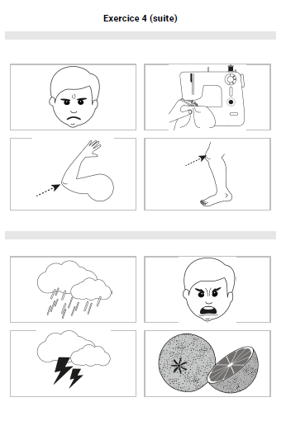
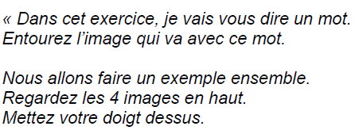
Comprendre des mots lus
par l’enseignant

Slide 30
Suggestions d’activités à prévoir en amont pour que l’élève soit prêt au type d’exercice
Sur Weo : Le vocabulaire des émotions à travers les arts visuels. Mardi 16 juin 2020. Marie-Lise Hernu
Travailler « le tout et les parties » (exemple : vélo, guidon, pédale, selle).
Travailler les champs lexicaux suivants : météo, corps, émotions, verbes d’action, les métiers et le lexique associé.

Slide 31
Suggestions d’activités à prévoir en amont pour que l’élève soit prêt au type d’exercice
Proposer des devinettes avec des mots proches pour les sensibiliser à la prudence : café, cocher, cacher.
Démarche Apprentilangues https://apprentilangue.jimdo.com/

Slide 32
Manipuler des syllabes

Slide 33
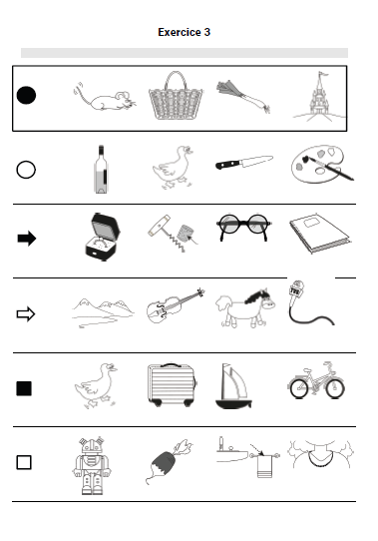
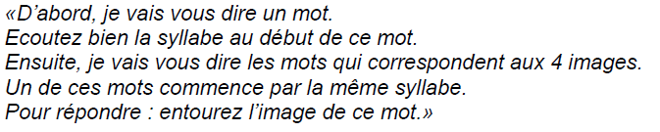
Manipuler des syllabes

Slide 34
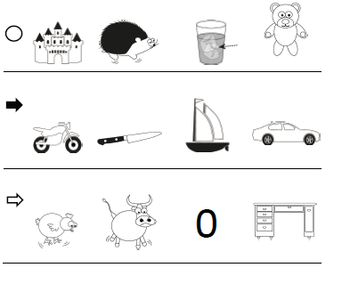
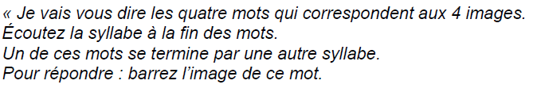
Manipuler des syllabes

Slide 35
Pourquoi ces résultats ? Pistes :
Conseils de passation :
Utiliser un cache pour ne laisser visible qu’une bande

Slide 36
Suggestions d’activités à prévoir en amont pour que l’élève soit prêt au type d’exercice
Proposer un exercice en enlevant le « mot modèle »
S’amuser à travailler un pseudo-mot modèle pour se détacher du sens du mot.
Proposer des consignes identiques à celles des évaluations pour « forcer » l’attention.

Slide 37
Suggestions d’activités à prévoir en amont pour que l’élève soit prêt au type d’exercice
Proposer le même style d’exercices en fin d’année de GS.
https://www.reseau-canope.fr/notice/conscience-phonologique-a-lecole-maternelle.html

Slide 38
Suggestions d’activités à prévoir en amont pour que l’élève soit prêt au type d’exercice
Proposer des consignes identiques à celles des évaluations pour « forcer » l’attention.
Faire des jeux de l’intrus sur la syllabe finale sans identifier dans la consigne la syllabe visée
https://www.reseau-canope.fr/notice/conscience-phonologique-a-lecole-maternelle.html

Slide 39
Suggestions d’activités à prévoir en amont pour que l’élève soit prêt au type d’exercice
Proposer le même style d’exercices en fin d’année de GS.
https://www.reseau-canope.fr/notice/conscience-phonologique-a-lecole-maternelle.html

Slide 40
Manipuler des phonèmes

Slide 41
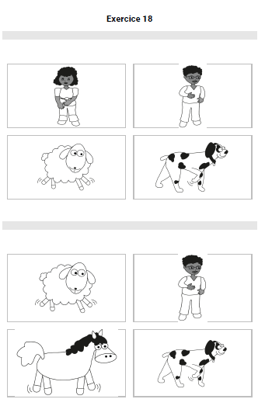
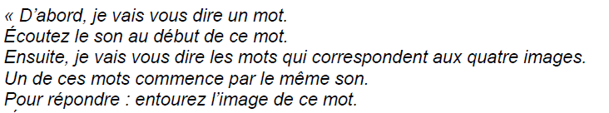
Manipuler des phonèmes

Slide 42
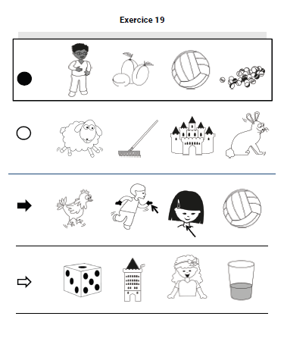
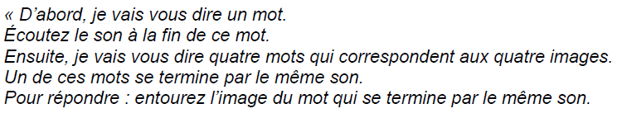
Manipuler des phonèmes

Slide 43
Suggestions d’activités à prévoir en amont pour que l’élève soit prêt au type d’exercice
Proposer des consignes identiques à celles des évaluations pour « forcer » l’attention.
Faire des jeux sans identifier dans la consigne les phonèmes visés.
« Théâtraliser » lors des entraînements les accentuations de syllabes, de phonèmes.

Slide 44
Suggestions d’activités à prévoir en amont pour que l’élève soit prêt au type d’exercice
Sur Weo : Entendre et discriminer des phonèmes : jeudi 28 mai 2020
Sur Weo : Phonologie les phonèmes en rime et en attaque : 20 avril 2020 de Johanne Levant
Sur Weo : Phonologie et éducation musicale. Lundi 4 mai 2020 de Anne-Sophie Caron

Slide 45
Suggestions d’activités à prévoir en amont pour que l’élève soit prêt au type d’exercice
https://www.reseau-canope.fr/notice/conscience-phonologique-a-lecole-maternelle.html

